Slide 1


Slide 2

ENTRADA

Slide 3

PRELÚDIO
BANDA DA JUVENTUDE

Slide 4

HOJE É TEMPO DE LOUVAR A DEUS.
EM NÓS AGORA HABITA O SEU ESPÍRITO.
ENTÃO, É SÓ CANTAR E A CRISTO EXALTAR
E SUA GLÓRIA ENCHERÁ ESTE LUGAR.
/: VEM LOUVAR (VEM LOUVAR)! :/
NO MEIO DOS LOUVORES DEUS HABITA.
É SEU PRAZER CUMPRIR O QUE NOS DIZ.

Slide 5

505 ANOS
REFORMA
LUTERANA
99 ANOS
MARTIN
LUTHER
SEJAM TODOS BEM-VINDOS!
- CULTO DE CONFIRMAÇÃO -

Slide 6


Slide 7
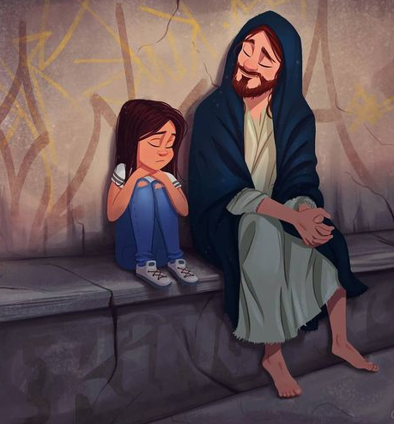
AMADO JESUS!
COMO É BOM ESTAR
PERTINHO DE TI PARA
OUVIR AS TUAS DOCES
PALAVRAS E, AO MESMO
TEMPO, SENTIR O TEU
CARINHO. OBRIGADO
POR TUDO, AMÉM!

Slide 8
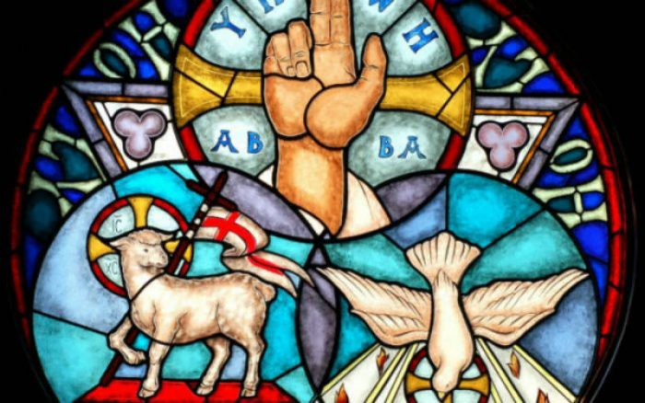

Slide 9
CREIO EM DEUS PAI, TODO-PODEROSO, CRIADOR DO CÉU E DA TERRA. E, EM JESUS CRISTO, SEU FILHO UNIGÊNITO,
NOSSO SENHOR, O QUAL FOI CONCEBIDO PELO ESPÍRITO SANTO,
NASCEU DA VIRGEM MARIA, PADECEU SOB O PODER DE PÔNCIO PILATOS, FOI CRUCIFICADO, MORTO E SEPULTADO, DESCEU
AO MUNDO DOS MORTOS, RESSUSCITOU NO TERCEIRO DIA,
SUBIU AO CÉU. E, ESTÁ SENTADO À DIREITA DE DEUS PAI, TODO-PODEROSO, DE ONDE VIRÁ PARA JULGAR OS VIVOS E OS MORTOS.
CREIO NO ESPÍRITO SANTO, NA SANTA IGREJA CRISTÃ,
A COMUNHÃO DOS SANTOS, NA REMISSÃO DOS PECADOS,
NA RESSURREIÇÃO DO CORPO E NA VIDA ETERNA. AMÉM.

Slide 10

PROFISSÃO DE FÉ

Slide 11
DE CORAÇÃO, VOCÊS CONFESSAM
A BÍBLIA COMO ÚNICA REGRA
DA FÉ E DA VIDA CRISTÃ?
VOCÊS RESPEITAM A PALAVRA DE DEUS,
COMO ORIENTADORA PARA A SALVAÇÃO?

Slide 12
VOCÊS CREEM QUE JESUS CRISTO
É O ÚNICO CAMINHO
ENTRE DEUS E AS PESSOAS?
VOCÊS CREEM QUE, ALÉM DELE,
NÃO HÁ NENHUM OUTRO SALVADOR?

Slide 13
DE CORAÇÃO, VOCÊS ESTÃO CONVENCIDOS DE QUE RECEBEMOS
A SALVAÇÃO APENAS
PELA GRAÇA DE DEUS
E NÃO POR NOSSAS BOAS OBRAS?

Slide 14
VOCÊS QUEREM DEMONSTRAR
A FÉ NO TESTEMUNHO, NA ORAÇÃO
E NA SANTIFICAÇÃO DA VIDA,
MANTENDO-SE EM FIDELIDADE À PALAVRA
E AOS SACRAMENTOS DE DEUS?

Slide 15

QUE O ESPÍRITO SANTO OS FORTALEÇA NA DECISÃO TOMADA... QUE A FÉ EM JESUS SEJA LUZ NA CAMINHADA... QUE DIA A DIA VOCÊS DESCUBRAM
A RAZÃO DE TEREM SIDO CRIADOS POR DEUS, SERVINDO-O EM AMOR. AMÉM!

Slide 16
PALAVRA DA COMUNIDADE

Slide 17
AO ÚNICO!

Slide 18
AO ÚNICO QUE É DIGNO DE RECEBER...
A HONRA E A GLÓRIA, A FORÇA E O PODER.
AO REI ETERNO E IMORTAL,
INVISÍVEL, MAS REAL,
A ELE MINISTRAMOS O LOUVOR!
/: COROAMOS A TI, Ó REI JESUS! :/
ADORAMOS O TEU NOME,
NOS RENDEMOS AOS TEUS PÉS,
CONSAGRAMOS TODO NOSSO SER A TI!

Slide 19

CARLOS HENRIQUE KROHN
Filho de Valdir Nunes Filho Krohn & Raquel Krohn Nunes
Padrinhos e Madrinhas:
Josias Oliveira Borges,
Susan Marjorie Alves,
Ronaldo Leite Soares
E Juliana da Rosa.

Slide 20
HÁ UM LUGAR!

Slide 21

HÁ UM LUGAR DE DESCANSO EM TI.
HÁ UM LUGAR DE REFRIGÉRIO EM TI.
HÁ UM LUGAR ONDE A VERDADE REINA.
ESSE LUGAR É NO SENHOR!
HÁ UM LUGAR ONDE AS PESSOAS NÃO ME INFLUENCIAM.
HÁ UM LUGAR ONDE EU OUÇO TEU ESPÍRITO.
HÁ UM LUGAR DE VITÓRIA EM MEIO À GUERRA.
ESSE LUGAR É NO SENHOR!

Slide 22
HÁ UM LUGAR ONDE A INCONSTÂNCIA NÃO ME DOMINA.
HÁ UM LUGAR ONDE MINHA FÉ É FORTALECIDA.
HÁ UM LUGAR ONDE A PAZ É QUEM GOVERNA.
ESSE LUGAR É NO SENHOR!
HÁ UM LUGAR ONDE OS SONHOS NÃO SE ABORTAM.
HÁ UM LUGAR ONDE OS SEUS MEDOS NÃO TE DOMINAM.
HÁ UM LUGAR QUE QUANDO SE PERDE É QUE SE GANHA.
ESSE LUGAR É NO SENHOR!

Slide 23
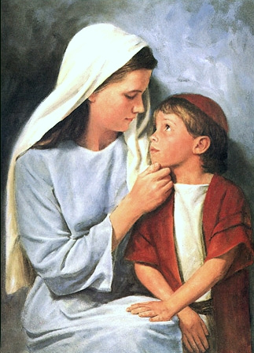
GENTE
COMO A
GENTE!

Slide 24

PRIMEIRA LEITURA / LUCAS 2.41-52
A ‘CONFIRMAÇÃO’ DE JESUS!

Slide 25
TODOS OS ANOS, OS PAIS DE JESUS IAM PARA A FESTA DA PÁSCOA EM JERUSALÉM. QUANDO JESUS TINHA DOZE ANOS, ELES SEGUIRAM SEGUNDO O COSTUME. DEPOIS DA FESTA, ELES COMEÇARAM A VIAGEM DE VOLTA. JESUS FICOU EM JERUSALÉM. MAS, OS SEUS PAIS NÃO SABIAM DISSO, POIS PENSAVAM QUE ESTIVESSE NOUTRO GRUPO. NO FIM DO DIA, COMEÇARAM A PROCURÁ-LO ENTRE OS PARENTES E AMIGOS. COMO NÃO O ENCONTRARAM, VOLTARAM A JERUSALÉM. TRÊS DIAS DEPOIS ENCONTRARAM O MENINO NO TEMPLO, SENTADO NO MEIO DOS MESTRES,

Slide 26
OUVINDO E FAZENDO PERGUNTAS. TODOS ESTAVAM ADMIRADOS COM A SUA INTELIGÊNCIA E COM AS RESPOSTAS QUE DAVA. OS PAIS, QUANDO O VIRAM, TAMBÉM FICARAM ADMIRADOS. MARIA LHE DISSE: MEU FILHO! POR QUE FOI QUE VOCÊ FEZ ISSO CONOSCO? JOSÉ E EU ESTÁVAMOS AFLITOS PROCURANDO VOCÊ. JESUS RESPONDEU: NÃO SABIAM QUE EU DEVIA ESTAR NA CASA DO MEU PAI? ENTÃO, JESUS VOLTOU COM OS SEUS PAIS PARA NAZARÉ E CONTINUAVA A SER OBEDIENTE. EM ESPECIAL, MARIA GUARDAVA TUDO ISSO NO CORAÇÃO.

Slide 27
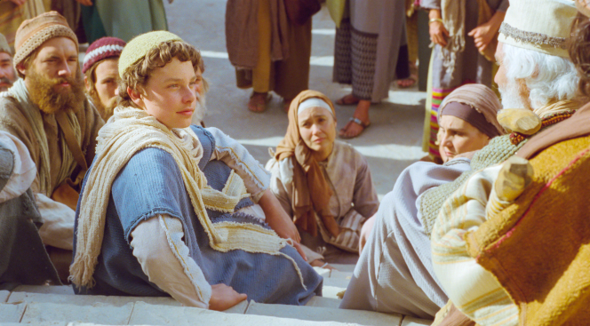
JESUS CRESCIA
EM SABEDORIA,
ESTATURA E GRAÇA,
NA PRESENÇA DE DEUS
E DAS PESSOAS.

Slide 28
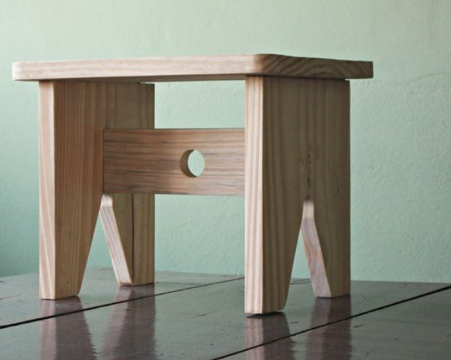
SABEDORIA
ESTATURA
GRAÇA
COMUNHÃO

Slide 29
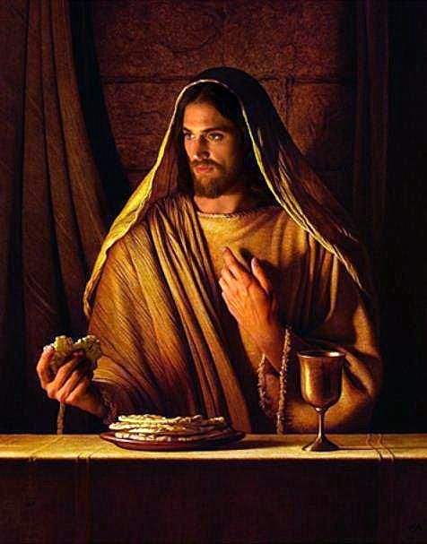
CEIA DO
SENHOR
CONFIRMADOS
COM SUAS FAMÍLIAS
ESPAÇO ABERTO
À COMUNIDADE GERAL

Slide 30
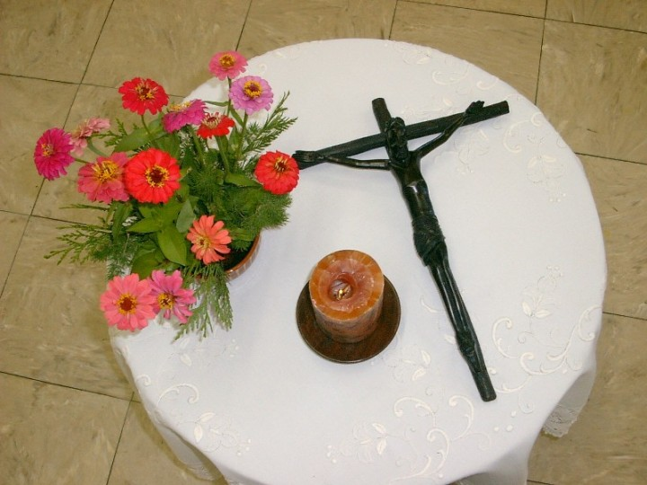
CONFISSÃO
DE PECADOS

Slide 31
PAI NOSSO QUE ESTÁS NOS CÉUS, SANTIFICADO SEJA
O TEU NOME. VENHA O TEU REINO. SEJA FEITA
A TUA VONTADE, ASSIM NA TERRA COMO NO CÉU.
O PÃO NOSSO DE CADA DIA NOS DÁ HOJE.
E PERDOA-NOS AS NOSSAS DÍVIDAS, ASSIM COMO
NÓS TAMBÉM PERDOAMOS AOS NOSSOS DEVEDORES.
E NÃO NOS DEIXES CAIR EM TENTAÇÃO, MAS LIVRA-NOS
DO MAL. POIS TEU É O REINO, O PODER E A GLÓRIA
PARA SEMPRE. AMÉM!

Slide 32
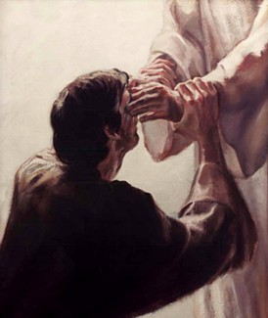
JESUS DIZ:
NÃO VIM CHAMAR
JUSTO E SIM
PECADORES,
- MATEUS 9.13 -

Slide 33


ADRIAN WACHHOLZ TEIXEIRA
ANA BEATRIZ DE ALMEIDA TODT
CARLOS GABRIEL FRESCHA
CARLOS HENRIQUE KROHN
CARLOS HENRIQUE RÖDER
FREDI HAAK JUNIOR
ISABELA HERCHEN
LUIZ CARLOS MACHNICKI
VICTÓRIA DA SILVA MIRANDA
VITÓRIA SCHOLZ BOEGERSHAUSEN
TURMA/2022

Slide 34
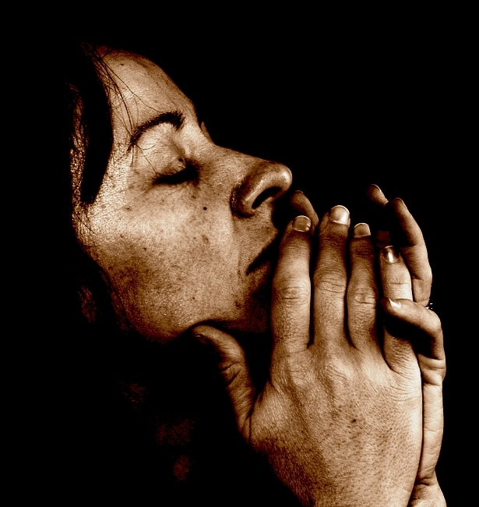
GRATIDÃO

Slide 35


Slide 36

ANIVERSARIANTES

Slide 37

PARABÉNS PRA VOCÊ NESTA DATA QUERIDA.
MUITAS FELICIDADES, MUITOS ANOS DE VIDA.
COM DEUS AO SEU LADO, NESTE NOVO PORVIR,
QUE A VIDA LHE SEJA, UM ETERNO SORRIR.

Slide 38

É BOM INVESTIR!
Obras na Comunidade
Culto Infantil
AGRADECEMOS PELOS DÍZIMOS!!!

Slide 39
OUSADO AMOR!

Slide 40
ANTES DE EU FALAR, TU CANTAVAS SOBRE MIM.
TU TENS SIDO TÃO, TÃO BOM PRA MIM.
ANTES DE EU RESPIRAR, SOPRASTE TUA VIDA EM MIM.
TU TENS SIDO TÃO, TÃO BOM PRA MIM.
OH, IMPRESSIONANTE, INFINITO E OUSADO AMOR DE DEUS.
OH, QUE DEIXA AS NOVENTA E NOVE SÓ PRA ME ENCONTRAR.
NÃO POSSO COMPRÁ-LO, NEM MERECÊ-LO,
MESMO ASSIM SE ENTREGOU.
OH, IMPRESSIONANTE, INFINITO E OUSADO AMOR DE DEUS!

Slide 41
INIMIGO EU FUI, MAS TEU AMOR LUTOU POR MIM.
TU TENS SIDO TÃO, TÃO BOM PRA MIM.
NÃO TINHA VALOR, MAS TUDO PAGOU POR MIM.
TU TENS SIDO TÃO, TÃO BOM PRA MIM.
OH, IMPRESSIONANTE, INFINITO E OUSADO AMOR DE DEUS.
OH, QUE DEIXA AS NOVENTA E NOVE SÓ PRA ME ENCONTRAR.
NÃO POSSO COMPRÁ-LO, NEM MERECÊ-LO,
MESMO ASSIM SE ENTREGOU.
OH, IMPRESSIONANTE, INFINITO E OUSADO AMOR DE DEUS!

Slide 42
TRAZ LUZ PARA AS SOMBRAS. ESCALA MONTANHAS,
PRA ME ENCONTRAR.
DERRUBA MURALHAS. DESTRÓI AS MENTIRAS,
PRA ME ENCONTRAR.
OH, IMPRESSIONANTE, INFINITOE OUSADO AMOR DE DEUS.
OH, QUE DEIXA AS NOVENTA E NOVE SÓ PRA ME ENCONTRAR.
NÃO POSSO COMPRÁ-LO, NEM MERECÊ-LO,
MESMO ASSIM SE ENTREGOU.
OH, IMPRESSIONANTE, INFINITO E OUSADO AMOR DE DEUS.

Slide 43

ENCOMENDAS PARA 2023...
DEVOCIONÁRIOS
BÍBLIAS & JORNAL
PATROCÍNIO CALENDÁRIO
ADESIVOS & CHAVEIROS
SECRETARIA/MARILDA
FIXO/WHATS/E-MAIL

Slide 44

CEMITÉRIO LUTERANO

Slide 45

OS QUE ESPERAM!

Slide 46
/: OS QUE ESPERAM EM TI, SENHOR, COMO
ÁGUIAS VOARÃO. OS QUE ESPERAM EM TI, SENHOR, CONFUNDIDOS NÃO SERÃO. :/
MULTIPLICA AS FORÇAS AO CANSADO
E RENOVA OS QUE NÃO TÊM VIGOR
NÃO TEMERÃO OS QUE ESPERAM NELE,
TORRE FORTE É O NOME DO SENHOR
TE ADORO, OH DEUS, REI DE TODA A TERRA
JESUS, SOU TEU. ÉS MEU FÔLEGO DE VIDA,
FONTE ETERNA DE ALEGRIA. TE ADORO, OH DEUS

Slide 47

BOA SEMANA!!!

